Slide 1
NOTAREA
40% examen - sesiune
  Examen “open book”
  10 întrebari
60% laborator – ultimul seminar
  40% subiecte de Linux
  40% subiecte de Windows
  20% subiecte de MAC

Slide 2
Bibliografie
1. Andrew Tanenbaum, .Modern Operating Systems, 2nd edition.. Prentice-Hall (2001)
2. Linux® Bible 2006 Edition: Boot Up to Fedora™, KNOPPIX, Debian®, SUSE™, Ubuntu™, and 7 Other DistributionsWiley Publishing, Inc. (2006)
3. Microsoft Windows Server 2003 Administrator's Companion, 2nd Edition (2006)
4.Microsoft Windows Server 2003 Security Guide (2003)
5. Windows Vista for Starters: The Missing Manual By David Pogue Publisher: O'Reilly (2007)
6.MCSE/MCSA 70-299, 70-290, 70-293, 70-216
7. Mac OS X Tiger Timesaving Techniques For Dummies, Larry Ullman and Marc Liyanage, Wiley Publishing, Inc. (2005)

Slide 3
Introducere
Curs 1
1.1 Ce este un sistem de operare
1.2 Istoria sistemelor de operare
1.3 Clasificarea sistemelor de operare
1.4 Hard-ul calculatoarelor
1.5 Conceptele sistemelor de operare
1.6 Cererile sistemului
1.7 Structura sistemului de operare

Slide 4
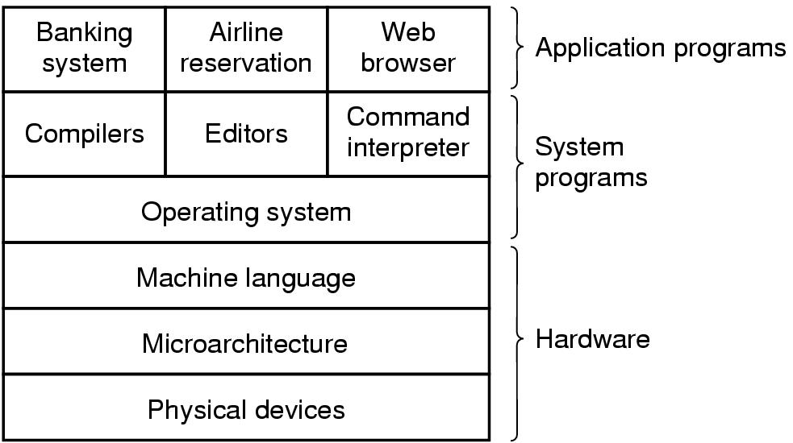
Introducere
Sistemul “Calculator” este compus din:
  componentele hard
  Programele sistem
  Aplicatiile

Slide 5
Ce este un Sistem de Operare
Este o “masina” extinsa
  Ascunde detaliile “urate” care trebuie realizate
  Prezinta utilizatorului o masina virtuala, usor de utilizat
Este un manager de resurse
  Fiecare program primeste timp si resurse
  Fiecare program primeste spatiu pe resursele hard

Slide 6
Istoria sistemelor de operare (1)
Dezvoltarea sistemelor de calcul si a sistemelor de operare s-au influentat reciproc
Dificultatea programarii masinilor a dus la adaugarea de facilitati în SO
Dificultati ale implementarii SO au dus la adaugarea
de facilitati în hardware (memoria virtuala )

Slide 7
Istoria sistemelor de operare (2)
Prima generatie 1945 - 1955
  relee electro-mecanice, tuburi
A doua generatie 1955 - 1965
  tranzistoare, batch systems
A treia generatie 1965 – 1980
  ICs si multiprogramarea
A patra generatie 1980 – present
  calculatoarele personale
Notes:
1945- 1955
Primele calculatoare digitale construite: relee electro-mecanice, tuburi
Programare se facea manual, în limbaj masina
Nu existau compilatoare sau asambloare
Nu existau sisteme de operare
Primul bug descoperit in 1947 (Harvard Mark II
1955-1965
Tranzistoare, mainframeuri
Apare conceptul de batch
Sisteme de operare: FMS, IBSYS
Un job FMS
1965 - 1980
Circuite integrate
Apare conceptul de familie de calculatoare (IBM System/360): aceeasi arhitectura si set de instructiuni
Sistemul de operare pentru System/360: OS/360
Multiprogramare - Partitionarea memoriei în mai multe segmente, Cât timp un job asteapta la I/O alt job se executa
Spooling - Citirea joburilor de pe cartele perforate i p strarea lor pe disc pâna la executie
Multitasking (time-sharing):
CTSS (Compatible Time Sharing System)
MULTICS (Multiplexed Information and Computing Service)
MIT, Bell Labs, General Electric Lansat în 1960 are un succes comercial scazut, însa are o influenta masiva asupra dezvoltarii ulterioare ale SO
UNIX
O versiune mult redusa a MULTICS, implementata de Ken Thompson System V, BSD
1980 – prezent Microcalculatoare si calculatoarele personale
CP/M - Dezvoltat de Kidall pentru Intel 8080
MS-DOS -Cumparat de Microsoft de la Seattle Computer ($50, 000) si oferit împreuna cu BASIC pentru IBM PC
Mac OS - Steve Jobs “fura ” ideea de GUI de la Xerox
MS Windows: 3.11, 95, ... - Influentat de Mac OS
MS Windows NT, 2000, XP, VISTA, WINDOWS 7 - Scris de la zero, 32 biti David Cutler (VAX VMS)
Solaris, IRIX, HP-UX, ULTRIX
Tru64 - primul sistem de operare pe 64 biti (procesoare Alpha)
Linux - Clona UNIX scris de la zero de Linus Torvalds
FreeBSD, OpenBSD, NetBSD

Slide 8
Prima generatie (1945 - 1955)
Primele calculatoare digitale construite: relee electromecanice, tuburi
Programarea se facea manual, în limbaj cod masina
Nu existau compilatoare sau prog. asamblare
Nu existau sisteme de operare
Primul bug descoperit in 1947 (Harvard Mark II)

Slide 9

Istoria sistemelor de operare (3)
Primele “ batch system”
  pune cartele in 1401
  citeste cartelele pe unitatea de banda
  Citeste unitatea de banda 7094 care calculeaza
  Unitatea de banda pusa in 1401 care tipareste rezultatele
Notes:
batch system sunt acele job-uri adunate impreuna cu instructiunile necesare pentru a permite acestora sa se execute fara o interventie exterioara
Cel mai des job-urile de aceasi natura sunt adunate impreuna pentru cresterea economiei de timp.
Avantajele:
Muta multa munca a operatorului calculatorului
Creste performantele deoarece este posibila inceperea unui nou job cat mai repede cat cel precedent s-a terminat
Dezavantajele:
Greu de depanant programele
Dependinta intre job-uri
Un job poate intra in bucla
Un job poate corupe monitorizare

Slide 10
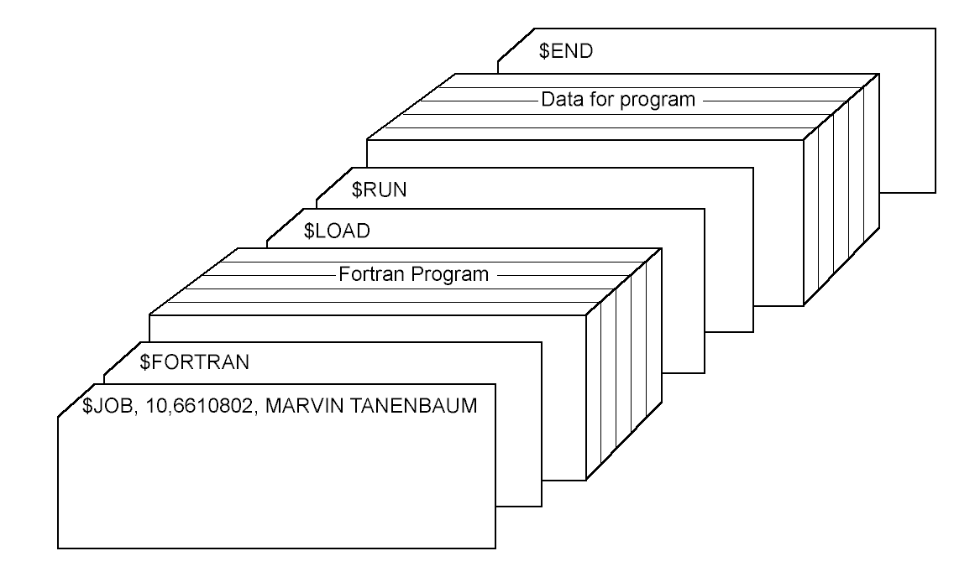
Istoria sistemelor de operare (4)
Structure unui job FMS job

Slide 11
Generatia a treia (1965 - 1980)
Circuite integrate
Apare conceptul de familie de calculatoare (IBM System/360): aceeasi arhitectura si set de instructiuni
Sistemul de operare pentru System/360: OS/360
  Multiprogramare
  Partitionarea memoriei în mai multe segmente
  Cât timp un job asteapta la I/O alt job se executa
  Spooling
    Citirea joburilor de pe cartele perforate si pastrarea lor pe disc pâna la executie

Slide 12
Generatia a treia (1965 - 1980)
Multitasking (time-sharing):
  CTSS (Compatible Time Sharing System)
  MULTICS (Multiplexed Information and Computing Service)
    MIT, Bell Labs, General Electric
    Lansat în 1960 are un succes comercial scazut, însa are o influenta masiva asupra dezvoltarii ulterioare ale SO
UNIX
  O versiune mult redusa a MULTICS, implementat de KenThompson
  System V, BSD

Slide 13
Generatia a patra (1980 - prezent)
Microcalculatoare si calculatoarele personale
CP/M - Dezvoltat de Kidall pentru Intel 8080
MS-DOS - Cumparat de Microsoft de la Seattle Computer ($50, 000) si oferit împreuna cu BASIC pentru IBM PC
Mac OS - Steve Jobs “fur ” ideea de GUI de la Xerox
MS Windows: 3.11, 95, ... Influentat de Mac OS

Slide 14
Generatia a patra (1980 - prezent)
MS Windows NT, 2000, XP
  Scris de la zero, 32 biti
  David Cutler (VAX VMS)
Solaris, IRIX, HP-UX, ULTRIX
Tru64 - primul sistem de operare pe 64 biti (procesoare Alpha)
Linux - Clona UNIX scris de la zero de Linus Torvalds
FreeBSD, OpenBSD, NetBSD

Slide 15
Clasificarea Sistemelor de operare
SO pentru mainframe: OS/360, VM/370
SO pentru servere: UNIX, Windows NT/2000/2003/2008, Linux
SO pentru sisteme multiprocesor
SO pentru calculatoare personale
RTOS: QNX, RTLinux
SO pentru sisteme embedded
SO pentru PDA-uri (Windows Mobile, Symbian)

Slide 16

Concepte hardware de baza(1)
Monitor
Bus
Componentele de baza ale unui calculator
Notes:
SO interactionez cu hardware-ul la un nivel destul de scazut
Pentru a întelege cum functioneaz SO sunt necesare cunostinte despre hardware

Slide 17
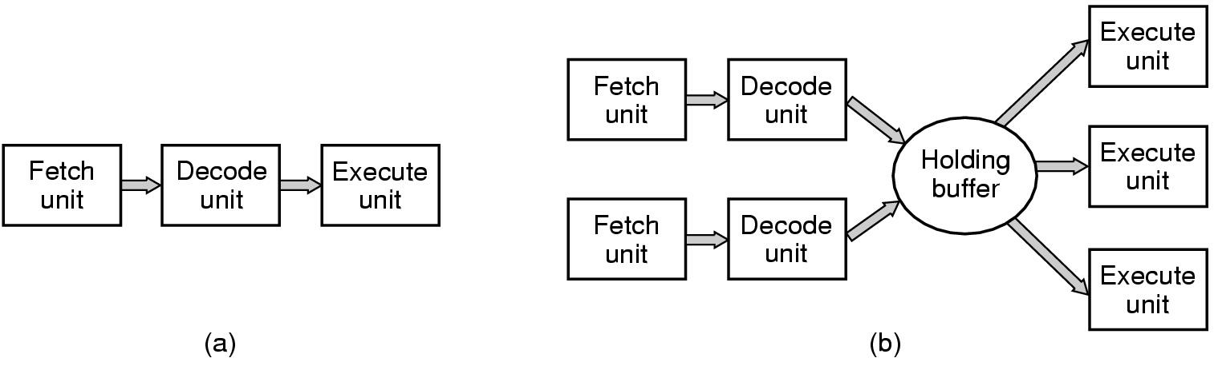
Computer Hardware Review (2)
(a) A three-stage pipeline
(b) A superscalar CPU

Slide 18
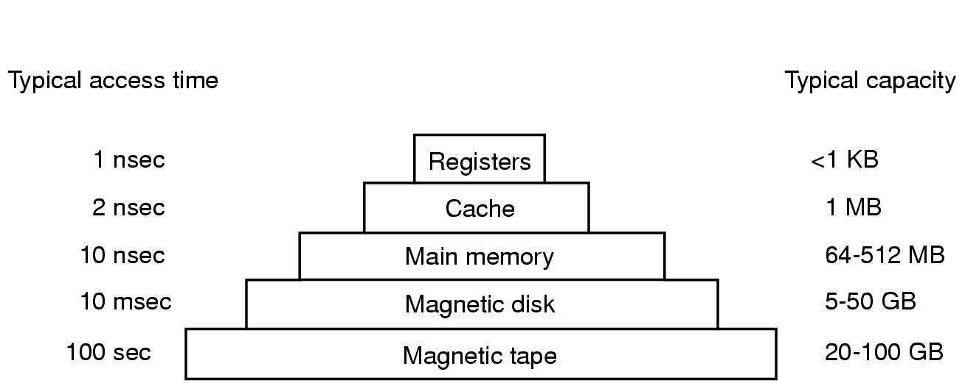
Arhitectura memoriei

Slide 19
Cache-ul
Introdus pentru a crea iluzia unei memorii ieftine, rapide si de capacitate mare
Probleme de
  Consistenta : sisteme multitasking
  Coerenta : sisteme multiprocesor
Tipuri de cache-uri
  Cu mapare directa
  Asociative total
  Asociative pe mai multe cai

Slide 20
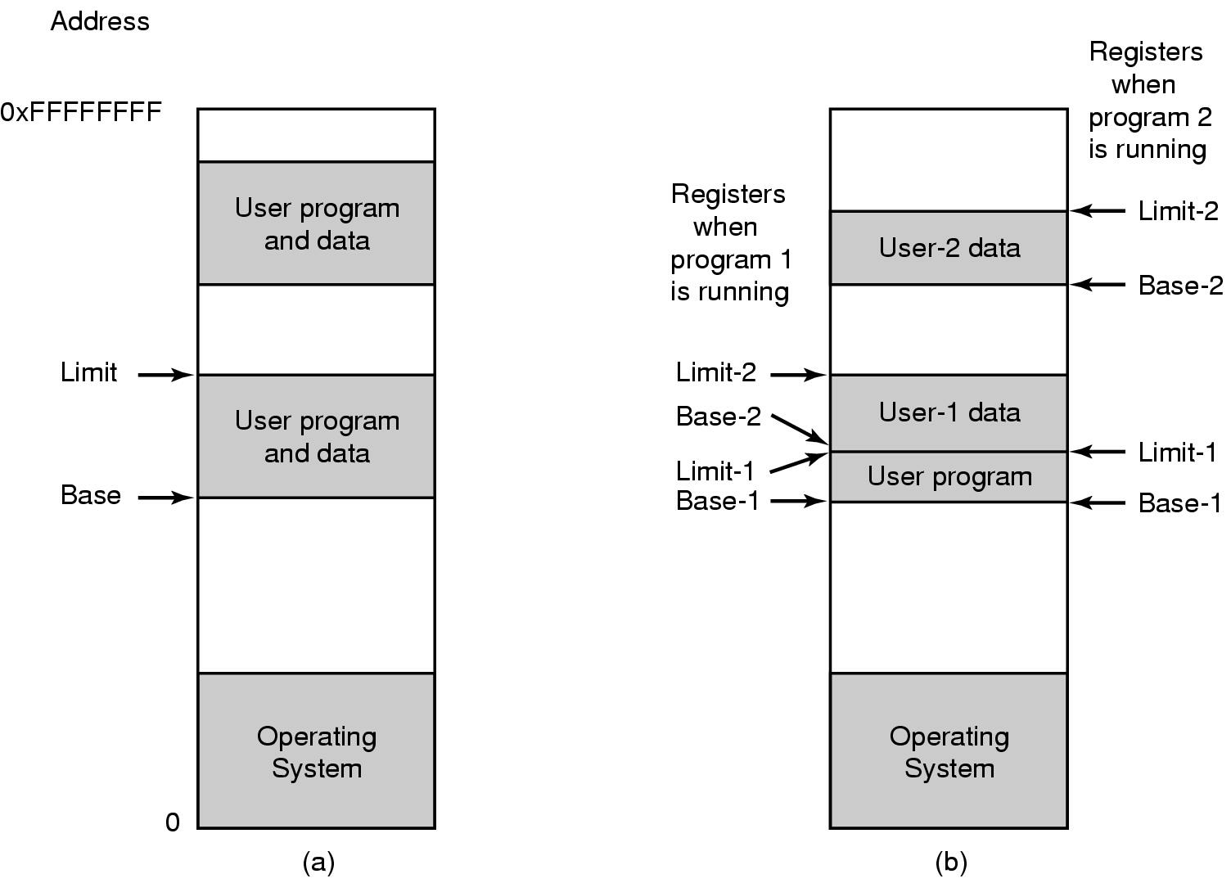
MMU (Management Memory Unit)
Notes:
Functioneaz ca o interfa între procesor si memorie
Asigura functii necesare gestiunii memoriei în sistemele multitasking:
Protectie a segmentelor de memorie apartinând utilizatorilor diferiti
Memorie virtuala : procesorul foloseste adrese virtuale pe care MMU le transforma în adrese fizice (cu ajutorul SO)
Protec ie la nivel de pagina
Partajarea memoriei read-only între mai mul i utilizatori

Slide 21
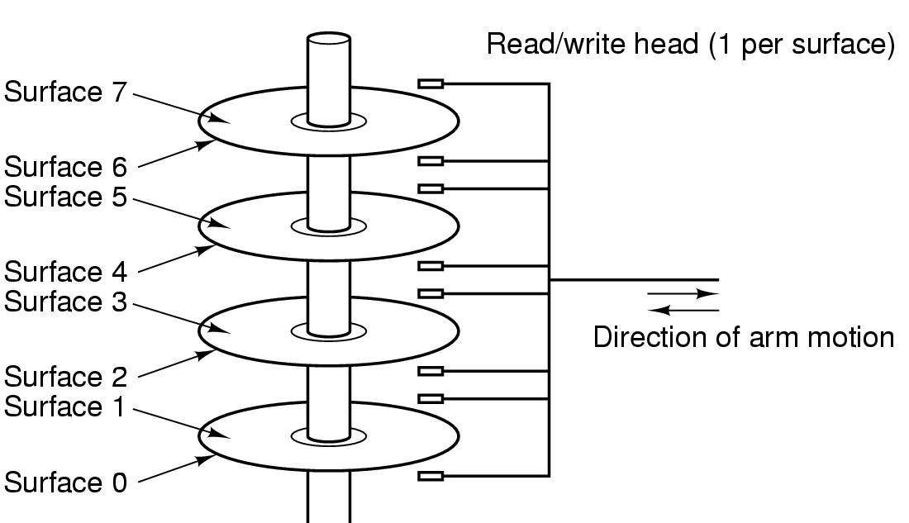
Arhitectura unui hard disk
Notes:
Platane de aluminiu

Slide 22
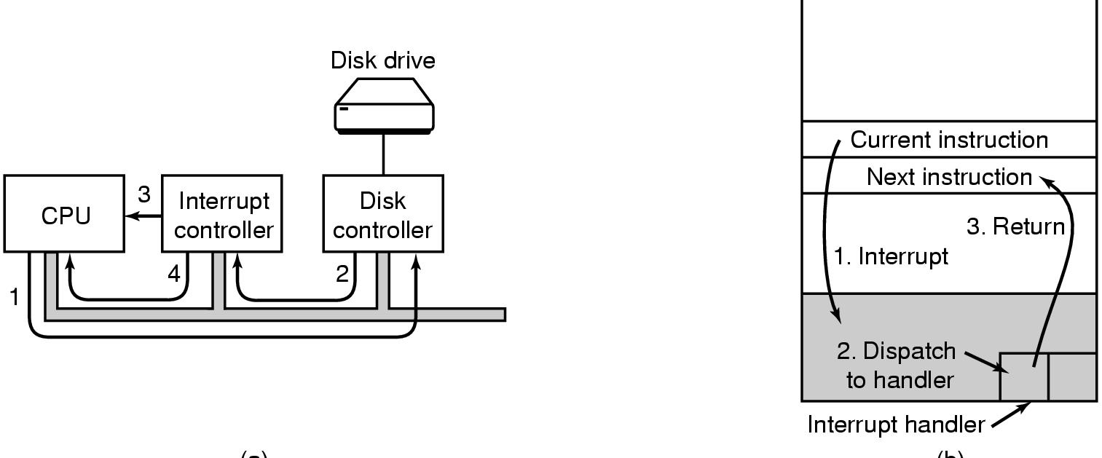
Lucrul cu intreruperile din perspectiva SO
(a)
(b)
(a) Steps in starting an I/O device and getting interrupt
(b) How the CPU is interrupted

Slide 23

Structura unui sistem Pentium
Notes:
ISA bus was developed by a team lead by Mark Dean at IBM as part of the IBM PC project in 1981. It originated as an 8-bit system and was extended in 1983 for the XT system architecture. The newer 16-bit standard, the IBM AT bus, was introduced in 1984. In 1988, the Gang of Nine IBM PC compatible manufacturers put forth the 32-bit EISA standard and in the process retroactively renamed the AT bus to "ISA" to avoid infringing IBM's trademark on its PC/AT computer. IBM designed the 8-bit version as a buffered interface to the external bus of the Intel 8088 (16/8 bit) CPU used in the original IBM PC and PC/XT, and the 16-bit version as an upgrade for the external bus of the Intel 80286 CPU used in the IBM AT. Therefore, the ISA bus was synchronous with the CPU clock, until sophisticated buffering methods were developed and implemented by chipsets to interface ISA to much faster CPUs.
Wikipedia, the free encyclopedia
Jump to: navigation, search
Conventional PCI
PCI Local Bus
Three 5V 32-bit PCI expansion slots on a motherboard Year created: July 1993 Created by: Intel Superseded by: PCI Express (2004) Width: 32 or 64 bits Number of devices: 1 per slot Capacity 133 MB/s Style: Parallel Hotplugging? Optional External? no
64-bit PCI-X expansion slots inside a Power Mac G4
The PCI Local Bus (usually shortened to PCI), or Conventional PCI, is a computer bus for attaching hardware devices in a computer. These devices can take either the form of an integrated circuit fitted onto the motherboard itself, called a planar device in the PCI specification or an expansion card that fits into a socket. The name PCI is an initialism formed from Peripheral Component Interconnect. The PCI bus is common in modern PCs, where it has displaced ISA and VESA Local Bus as the standard expansion bus, and it also appears in many other computer types. Despite the availability of faster interfaces such as PCI-X and PCI Express, conventional PCI remains a very common interface
Universal Serial Bus (USB)
Small Computer System Interface, or SCSI (pronounced ['scuzzy]^{[1]}), is a set of standards for physically connecting and transferring data between computers and peripheral devices. The SCSI standards define commands, protocols, and electrical and optical interfaces. SCSI is most commonly used for hard disks and tape drives, but it can connect a wide range of other devices, including scanners and CD drives. The SCSI standard defines command sets for specific peripheral device types; the presence of "unknown" as one of these types means that in theory it can be used as an interface to almost any device, but the standard is highly pragmatic and addressed toward commercial requirements.

Slide 24
Magistrale
Linii de:
  Adresa (determina spatiul de adresa )
  Date (împreuna cu frecventa magistralei determina largimea de banda )
  Control
Largimea de banda
  Numarul de linii de adrese x Frecventa magistralei

Slide 25
BIOS, firmware
Câteodata SO nu lucreaza direct cu hardware-ul ci foloseste servicii puse la dispozitie de catre alte componente ale sistemului
BIOS - Folosit de SO pentru bootare
Firmware - Software care nu e fezabil de implementat în hardware si care nu poate fi (nu este fezabil de) implementat de SO (secventa de boot, power management, controlul întreruperilor, controlul cache-ului) Ex. de firmware: PALcode, firmware pentru controlere RAID

Slide 26

Conceptele SO
Structura arborescenta a procesului A
  A creeaza 2 procese copil, B si C
  B creeaza trei procese copil, D, E si F

Slide 27
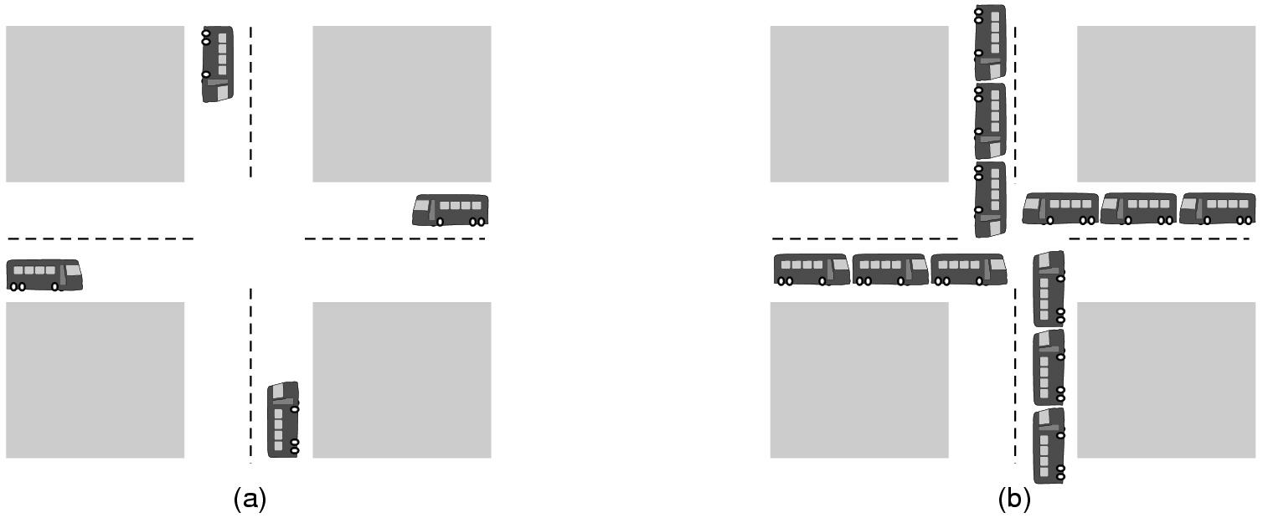
Conceptele SO (2)
(a)Un potential deadlock. (b) un deadlock.

Slide 28
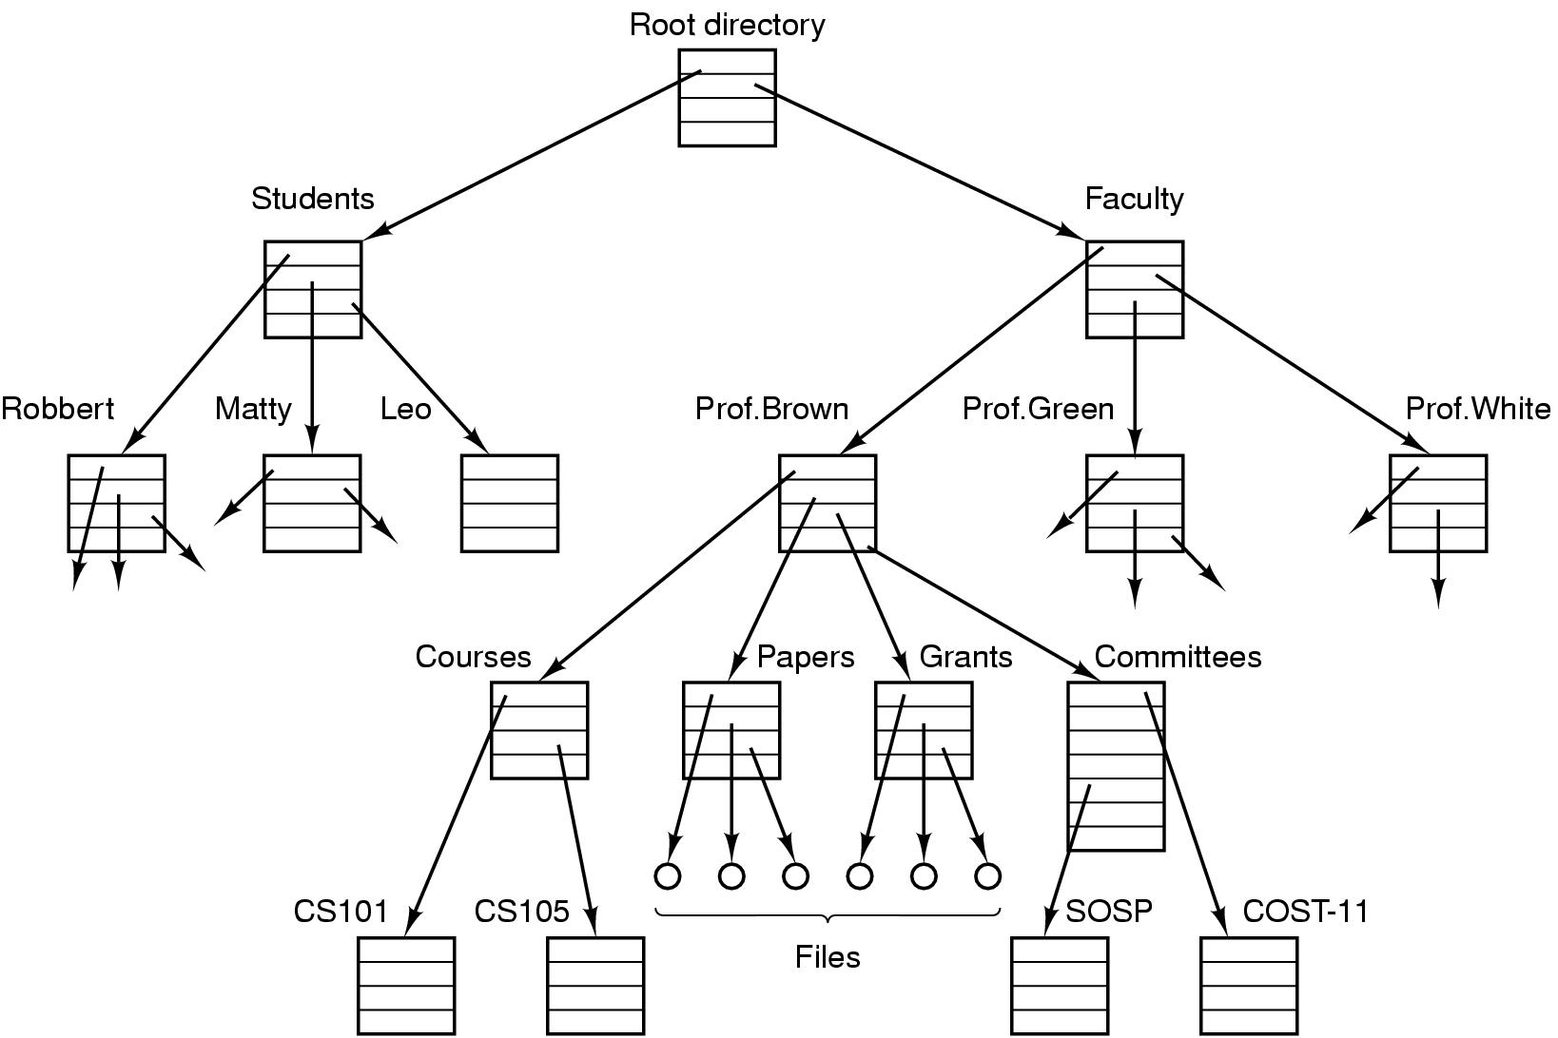
Conceptele SO (3)
Sistemul de fisiere dintr-o universitate

Slide 29
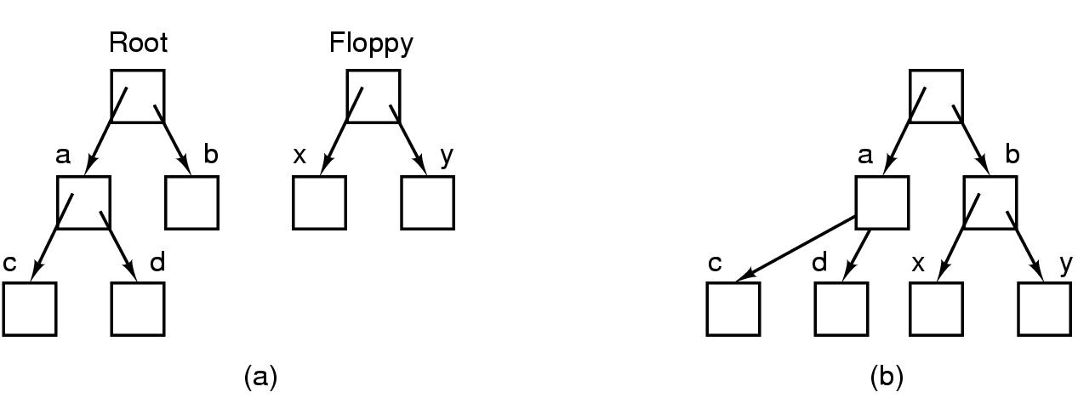
Comceptele SO (4)
Before mounting,
  Fisierele de pe discheta sunt inaccesibile
After mounting floppy on b,
  Fisierele de pe discheta devin parte din ierarhia de fisiere

Slide 30
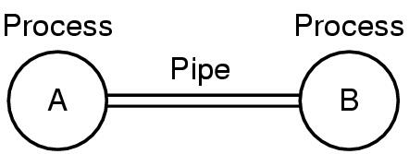
Conceptele SO (5)
Doua procese conectate prin pipe

Slide 31
Interpretorul de comenzi
Programul de interfata între utilizator si sistem
Mod linie de comanda
  Avantaje: flexibilitate, putine resurse consumate
  Ex: sh , bash, korn
Mod grafic
  Ex: explorer.exe în Windows
  Avantaje: mai usor de utilizat

Slide 32
Nucleul sistemului de operare
Nucleul SO are acces direct la hardware
Parti din nucleu sunt permanent rezidente în memorie
Imaginea nucleului:
  Linux: /vmlinuz, /boot/vmlinuz
  Windows: WINNT\system32\ntoskrnl.exe
  Mac OS X: Mach 3.0
Module / drivere

Slide 33
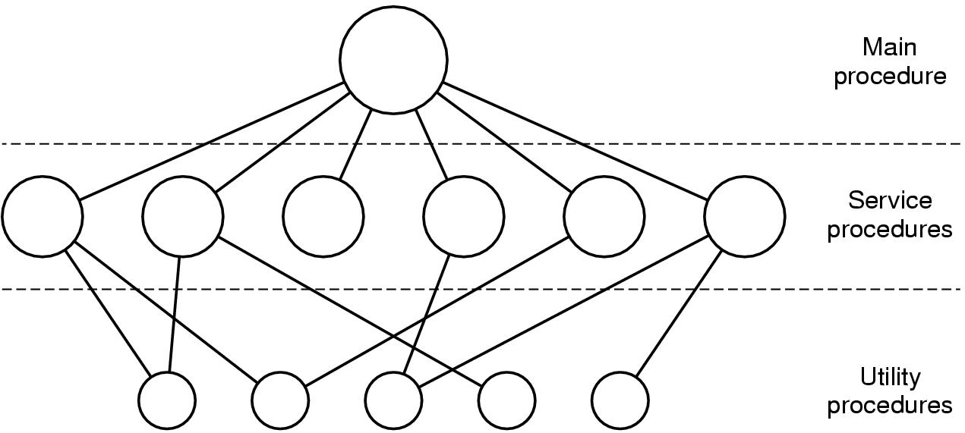
Operating System Structure (1)
Simple structuring model for a monolithic system

Slide 34
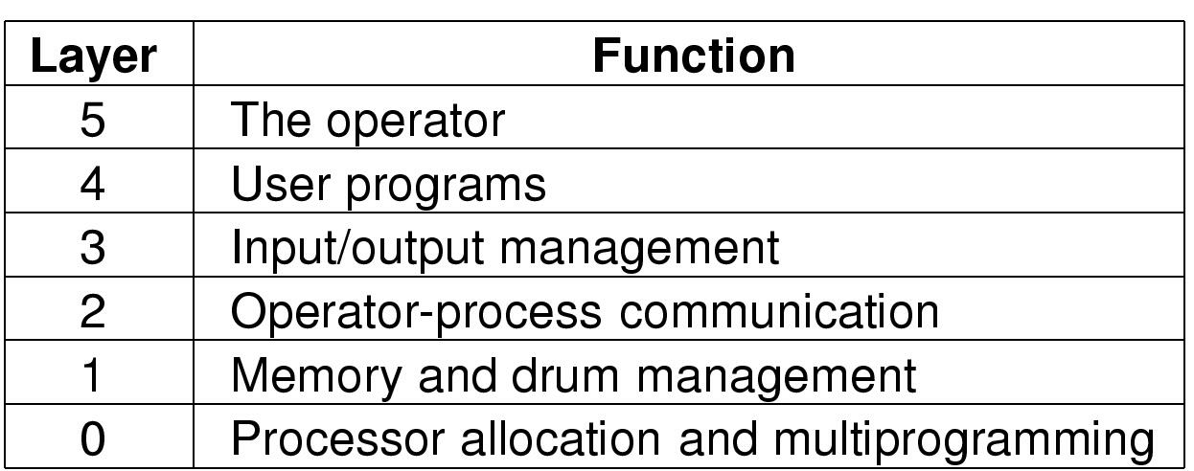
Operating System Structure (2)
Structure of the THE operating system

Slide 35
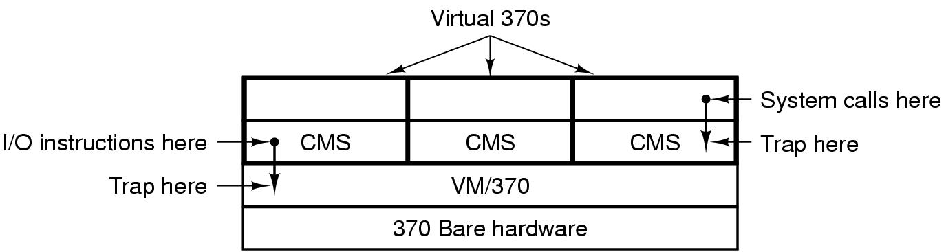
Operating System Structure (3)
Structure of VM/370 with CMS

Slide 36
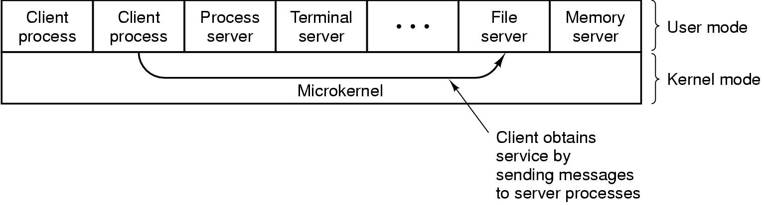
Operating System Structure (4)
The client-server model

Slide 37
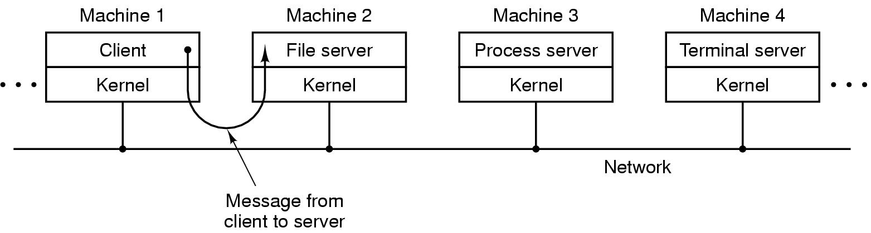
Operating System Structure (5)
The client-server model in a distributed system

Slide 38
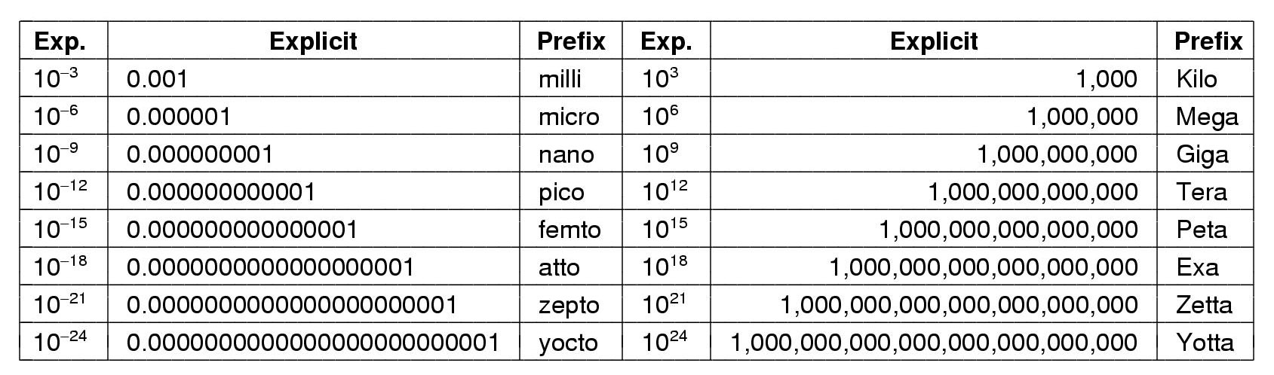
Metric Units
The metric prefixes

Slide 39
Componente ale SO
Gestiunea proceselor
Gestiunea memoriei
Gestiunea fisierelor
Gestiunea operatiilor de I/E
Gestiunea retelei

